Slide 1
数制及转换
淄博五中 信息中心

Slide 2
数制
数制是计数的规则，
常见的数制有十进制、二进制、八进制、十六进制等。
表示方法
（1100）₂
（1100）₈
（1100）₁₆
（1100）₁₀

Slide 3
数制构成
数码：表示不同数值大小的符号
基数：数码的个数
位权：数制中某一位上数字1代表的数值的大小
 | 二进制 | 八进制 | 十六进制 | 十进制
数码 | 0，1 | 0，1，2，3，4，5，6，7 | 0，1，2，3，4，5，6，7，8，9，A,B,C,D,E,F | 0，1，2，3，4，5，6，7，8，9
基数 | 2 | 8 | 16 | 10
位权 | 2^{n} | 8^{n} | 16^{n} | 10^{n}
规则 | 逢二进一 | 逢八进一 | 逢十六进一 | 逢十进一

Slide 4
位权
数制中某一位上数字1代表的数值的大小
十进制（111）₁₀。
百位1的位权是100（该位置上的1代表100），
十位1的位权是10（该位置上的1代表10），
个位1的位权是1（该位置上的1代表1）。
为计算方便，用基数表示位权
百位1，100=10²
十位1，10=10¹
个位1，1=10⁰

Slide 5
位权
八进制（111）₈。
用基数表示位权
百位1，100=8²
十位1，10=8¹
个位1，1=8⁰
百位1的位权是64（该位置上的1代表十进制数值64），
十位1的位权是8（该位置上的1代表十进制数值8），
个位1的位权是1（该位置上的1代表十进制数值1）。

Slide 6
练习
写出（1101）₂每一位数码的位权

Slide 7
数制转换
转为十进制
二、八、十六进制互转
十进制转其他进制
相同的数值在不同数制中的大小是相等的，但因不同数制中的数码符号不同，导致其书写形式不同。数制转换本质是转换同一个数值在不同数制间的书写形式。
（15）₁₀=（F）₁₆=（17）₈=（1111）₂

Slide 8
按权展开
十进制123按权展开：
（123）10 =1×10²+2×10¹+3×10⁰ = 1×100+2×10+3×1
八进制123按权展开：
（123）8 = 1×8²+2×8¹+3×8⁰
二进制1101按权展开：
（1101）2 = 1×2³+1×2²+0×2¹+1×2⁰
按权展开后，再按十进制数规则相加即可得到十进制数
用十进制数码
逢十进一

Slide 9
按权展开
步奏 | 二进制 | 1 | 1 | 1 | 1 | 1 | 0 | 0 | 1
1 | 位权 | 2⁷ | 2⁶ | 2⁵ | 2⁴ | 2³ | 2² | 2¹ | 2⁰
2 | 位权计算 | 128 | 64 | 32 | 16 | 8 | 4 | 2 | 1
3 | 按权展开 | 1*128 | 1*64 | 1*32 | 1*16 | 1*8 | 0*4 | 0*2 | 1*1
4 | 相加十进制 | 1*128 + 1*64 + 1*32 + 1*16 + 1*8 + 0*4 + 0*2 +1*1 = 249
十进制到二进制简易换算
（76）10
（76）10 = 64 + 12 = 64 + 8 + 4 = 2⁶+2³+2²
1000000 +
1000 +
100 =
---------------
1001100

Slide 10
练习
将下列式子按权展开，并转换为十进制数
（111001）₂ =（ ）₁₀
（4A）₁₆ =（ ）₁₀
（345）₈ =（ ）₁₀

Slide 11
8421规则
用于二进制八进制、二进制十六进制之间互转，
是按权展开的简化形式
一个4位的二进制数（1101）₂，其各个位上的位权
千位，位权=2^3=8
百位，位权=2^2=4
十位，位权=2^1=2
各位，位权=2^0=1
由于2³=8，2⁴=16，
所以3个2进制位可以转换为1位八进制数，
一个八进制数可以拆分为3个二进制数。
同理4个二进制位可以转换为1个十六进制数，
一个十六进制数可以拆分为4个二进制数。

Slide 12
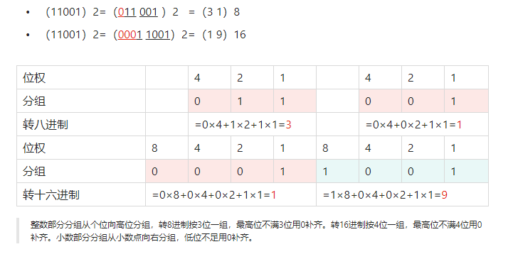

Slide 13
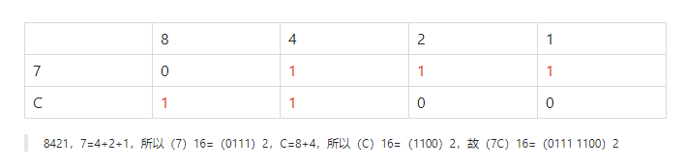
（7C）₁₆=（）₂

Slide 14
练习
（110110110）2=（ ）8=（ ）16
（52）8=（ ）2=（ ）16
（D3）16=（ ）2=（ ）8

Slide 15
十进制转换为其他进制
除基（倒）取余
（15）10=（ ）8=（ ）2

Slide 16
总结
数制转换是转换书写形式，数值不变
转十进制：按权展开
二、八、十六进制互转：8421规则
十进制整数转其他进制：除基（倒）取余

